Slide 1




SÚT BÓNG VÀO KHUNG THÀNH

Slide 2
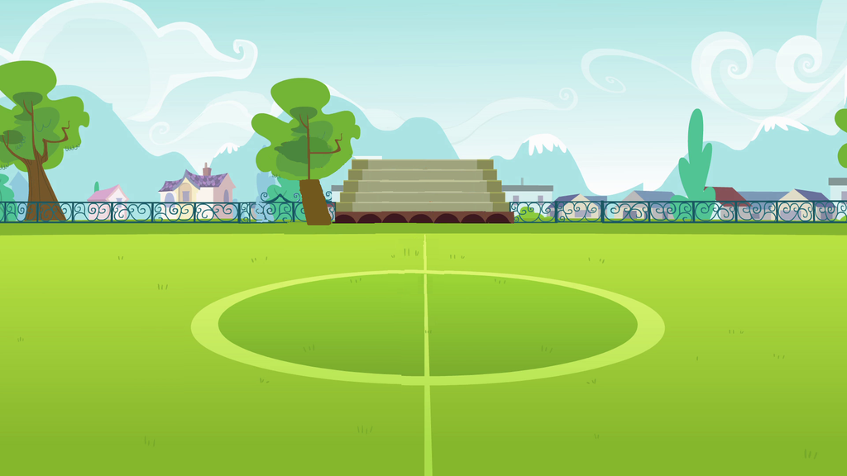
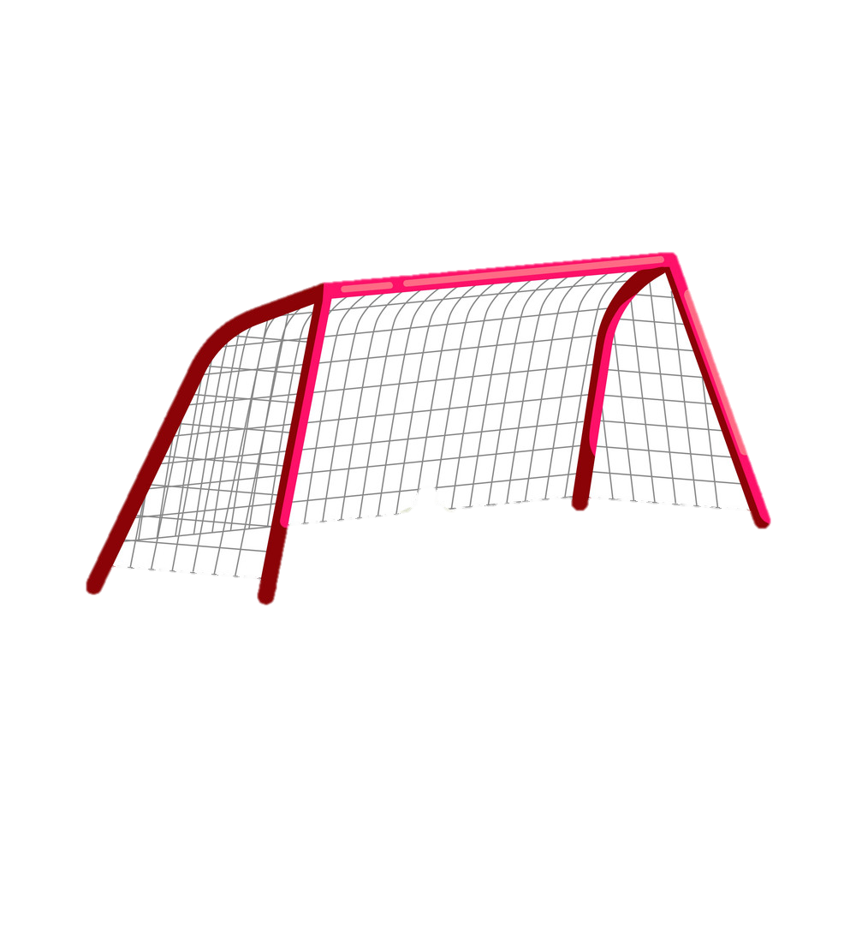

ut
ưt
nứt nẻ
bút chì
bụt
mứt
sứt
lụt
dứt

